Slide 1
Poc in labs Pocinlabs@Université-Paris-Saclay January 25th, 2019 IOGS Auditorium
SIRTEQ VALORISATION DAY
Agathe Dériot
Project manager - innovation and technology transfer
Innovation and Corporate Relations Division
agathe.deriot@universite-paris-saclay.fr

Slide 2
Proof of Concept Grants of the University of Paris-Saclay
Poc in labs aims to highlight any technological, societal and social innovative projects
The objective is to develop a proof of concept and to produce a strategy for the valorisation of the project
This call adresses scientists and PhD students from :
Notes:
A subsidiary of Paris-Saclay University created within the French « Investments for the future » program
Private company : 1M€ capital
2 shareholders : University Paris-Saclay -67%- and French State -33%-
External Investment Committee
A 10 years budget of 66M€

Slide 3
A early-stage call to foster technology transfer
Mapping
Proof of Concept
Maturation
FabLab &
Design Center
Seed Fund
START-UP creation
DETECTION
PROOF OF CONCEPT
MATURATION
INCUBATION
End-to-End INDUSTRIAL COOPERATION
LICENCE
Notes:
A subsidiary of Paris-Saclay University created within the French « Investments for the future » program
Private company : 1M€ capital
2 shareholders : University Paris-Saclay -67%- and French State -33%-
External Investment Committee
A 10 years budget of 66M€

Slide 4
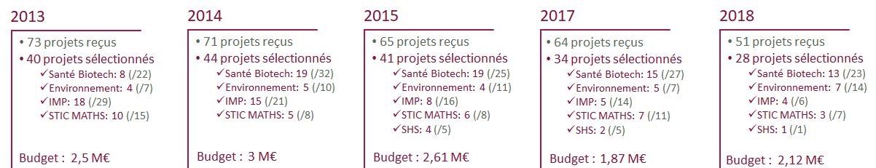
Financial support
Eligibility : members of IdEX Paris-Saclay
Funding : IdEX and Labex partners
Average budget allocated by project: €65 000
Since 2013, Poc in labs is :
5 calls for projects
186 projects supported for a total budget of €12,1m.
2012
IdEX Paris-Saclay

Slide 5
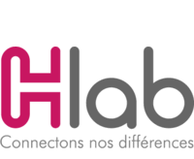
Support for project leaders
Poc in labs also includes 4 training sessions to enhance awareness of project leaders regarding :
Business
creation
training
Design
This offers a complementary approach to the development of the projects.
Lab2biz
Universal
Design
Partners of the 2018 Call for projects :
Notes:
(exclusion notamment des projets contractuellement engagés vers un transfert industriel, les projets portés par des start-ups en cours d’incubation ainsi que les projets en cours d’essaimage) ;

Slide 6
Call for projects
3. Evaluation by jurys
1. Opening of the call
Project leaders supported by their Technology Transfer Office (TTO)
Feb April May June
IP : property of
the members of
the University Paris-Saclay
2. Closing of the call
4. Selection of the winners
Notes:
projet AAP PREMATURATION IDEX vise à mettre en lumière tout projet d’innovation qu’il soit technologique ou sociétal, social et solidaire, issus des établissements partenaires du consortium IDEX Paris Saclay.
Il a notamment pour objectif de produire une étude du potentiel économique et juridique du projet et le cas échéant, une stratégie de valorisation, à développer la preuve du concept, et enfin, à proposer une équipe pour la maturation et le développement du projet.

Slide 7
Call for projects
5. Financing agreement
Start of the projects
3. Evaluation by jurys
1. Opening of the call
7. Final report
MATURATION
6 to 12 months
Feb April May June
Sept Feb August
2. Closing of the call
4. Selection of the winners
6. Midterm report
START-UP
ou
LICENCE
Notes:
projet AAP PREMATURATION IDEX vise à mettre en lumière tout projet d’innovation qu’il soit technologique ou sociétal, social et solidaire, issus des établissements partenaires du consortium IDEX Paris Saclay.
Il a notamment pour objectif de produire une étude du potentiel économique et juridique du projet et le cas échéant, une stratégie de valorisation, à développer la preuve du concept, et enfin, à proposer une équipe pour la maturation et le développement du projet.

Slide 8
Key Performance Indicators
The evaluation of the Technology Transfer process at UPSaclay is based on Poc in labs edition 2013, 2014 and 2015.
Notes:
(exclusion notamment des projets contractuellement engagés vers un transfert industriel, les projets portés par des start-ups en cours d’incubation ainsi que les projets en cours d’essaimage) ;

Slide 9
The next call
for projects
is coming soon
www.universite-paris-saclay.fr

Slide 10
Thank you
FOLLOW US
www.universite-paris-saclay.fr
@UnivParisSaclay
UParisSaclay
Université Paris-Saclay

Slide 11
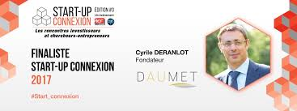
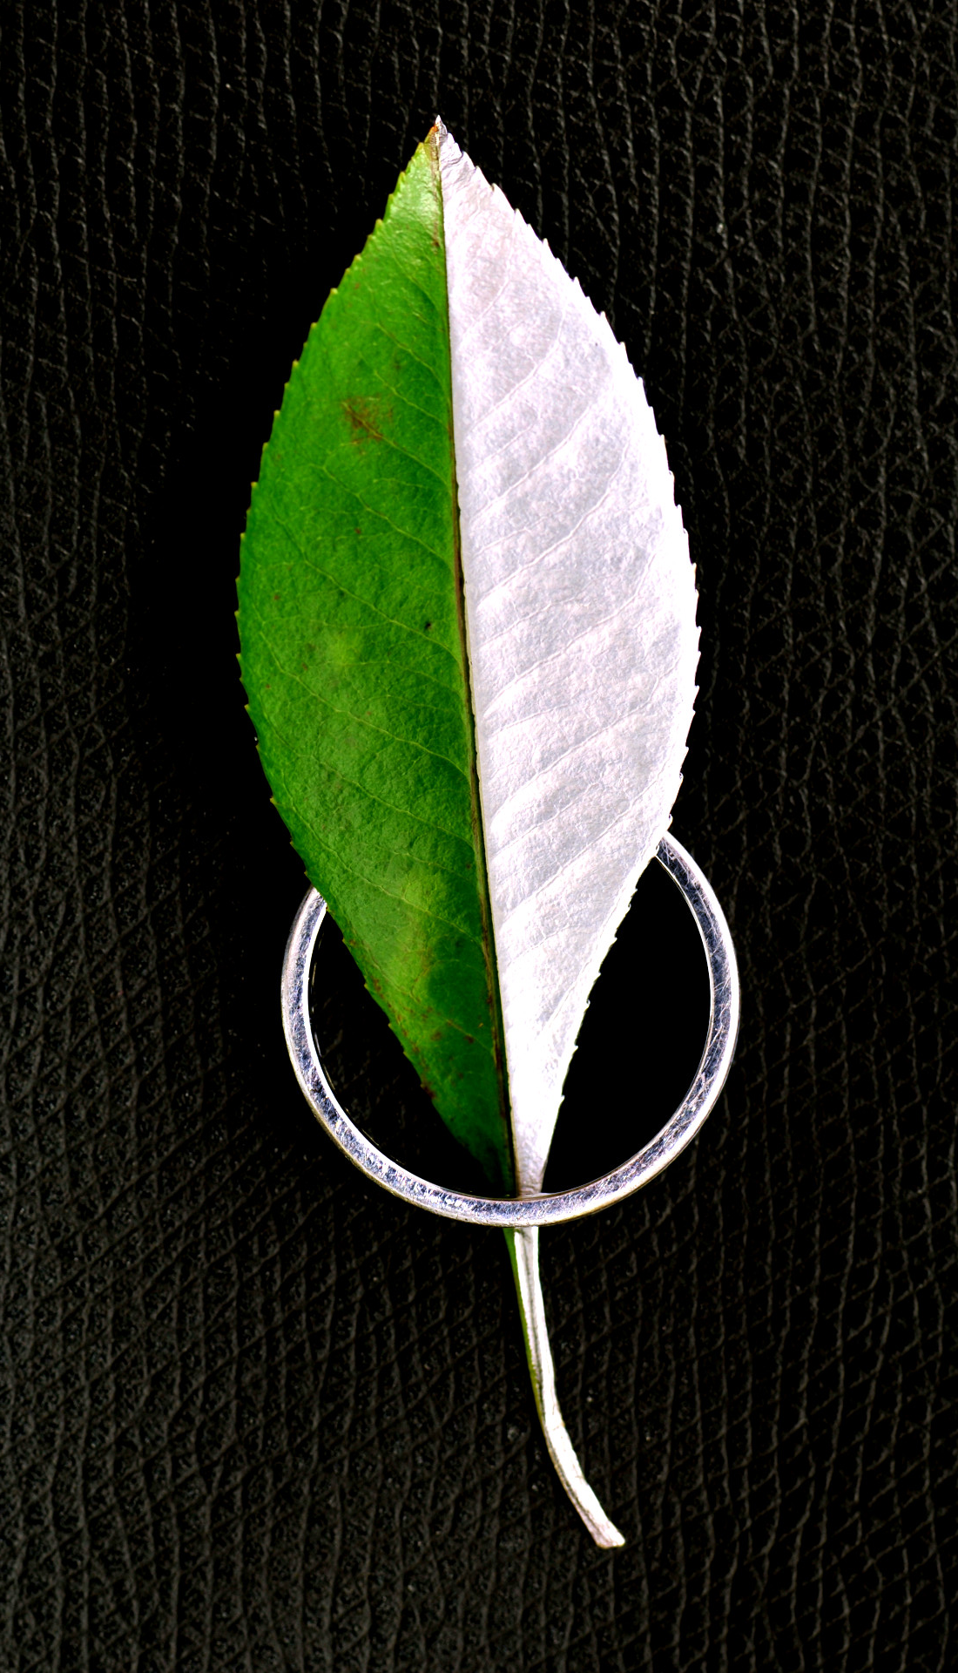
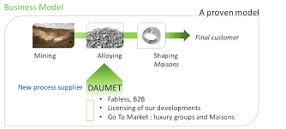
Success stories : Réinventer l’or blanc
DAUMET développe des ors innovants pour l’industrie du luxe.
Il s’agit d’un nouvel alliage d’or blanc écoresponsable à base de tungstène (brevet CNRS).
Cet or blanc du futur, baptisé SpinD Gold, est issu de travaux mené en spintronique à l’UMR 137
Notes:
Des alliages d’or et de tungstène développés à partir d’une idée d’Albert Fert, prix Nobel de Physique. Il s’agissait au départ de travailler sur la "spintronique", l’exploitation des propriétés magnétiques de l’électron dans le but de créer une nouvelle électronique.
Si le laboratoire poursuit ses recherches dans ce sens, d’autres propriétés des alliages or-tungstène – leur brillance et leur densité – se sont révélées intéressantes. Daumet a fait le pari que les procédés innovants mis en œuvre pour leur fabrication pouvaient trouver d’autres débouchés. "Pour identifier les besoins, j’ai passé beaucoup de temps sur le terrain, en poussant les portes des bijoutiers et joailliers, des fondeurs d’alliages, des affineurs et même des vendeurs de montres d’occasion…", raconte le chercheur.
Conclusion : ces nouveaux alliages intéressent la filière pour obtenir de l’or blanc – de l’or habituellement allié à du cuivre, du zinc ou du palladium – plus brillant et à moindre coût. Plus que le revêtement en couche mince, c’est la forme massive de l’alliage qui séduit les horlogers. La start-up développe les deux solutions. Un procédé de dépôt sous vide a été breveté pour créer des couches minces. Pour les pièces massives, qui ne peuvent être obtenues par mélange des métaux liquides, car l’or et le tungstène ont des températures de fusion trop différentes, l’idée est de passer par l’alliage en poudre (issue du procédé sous vide), poudre qui est ensuite compactée et fusionnée. Le chercheur y travaille avec un ingénieur, tout en préparant activement la phase commerciale, qu’il prévoit de lancer à la fin de l’année. Des discussions sont en cours avec un groupe horloger. T.L.

